Slide 1
Context envContext = (Context)initContext.lookup("java:/comp/env");
DataSource ds = (DataSource)envContext.lookup("jdbc/myoracle");
② ①
<Context docBase="web-study-09" path="/web-study-09"
reloadable="true" source="org.eclipse.jst.jee.server:web-study-09">
<Resource name=" jdbc/myoracle" auth="Container" type="javax.sql.DataSource“
① ②
driverClassName="oracle.jdbc.OracleDriver" url="jdbc:oracle:thin:@127.0.0.1:1521:XE”
username="scott" password="tiger" maxActive="20" maxIdle="10“
maxWait="-1" />
</Context>

Slide 2
코드 셋 객체가 얻어지자 마자 Cursor 위치
Begin Of File((BOF) : Before the First Row
이소미 | somi | 1234 | gmd@naver.com | 010-2362-5157 | 0
하상오 | sang12 | 1234 | ha12@naver.com | 010-5629-8888 | 1
김윤승 | light | 1234 | youn1004@naver.com | 010-9999-8282 | 0
End Of File(EOF) : After the Last Row
rs.next( )

Slide 3
로그인 페이지
회원 전용 페이지
회원 가입 페이지
회원 수정 페이지

Slide 4
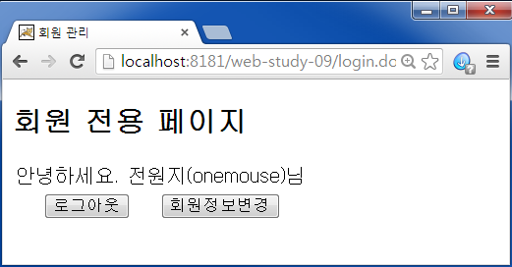
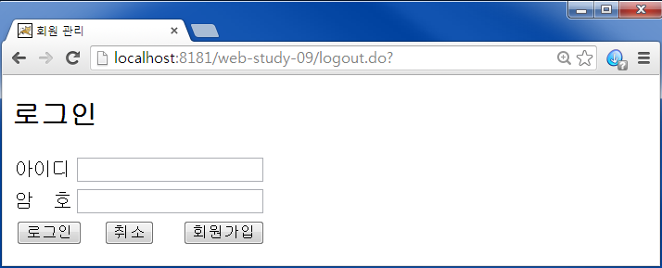
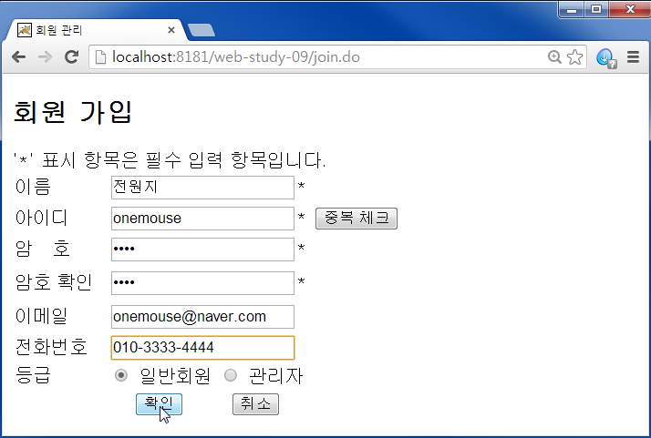
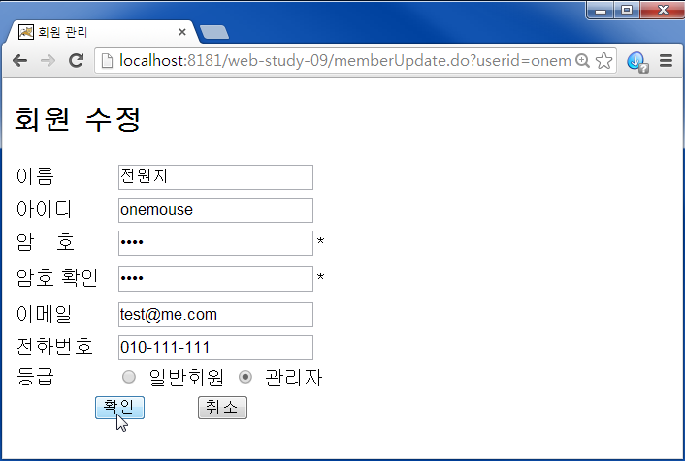

Slide 5
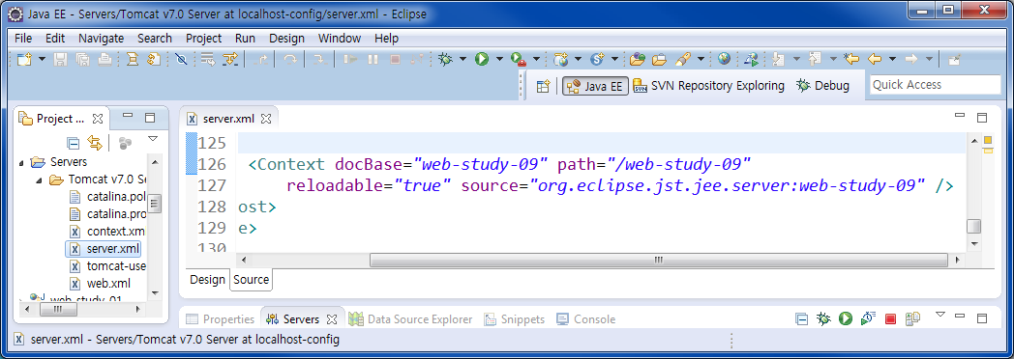
화면 왼쪽에서 Severs를 찾아 server.xml 파일을 찾는다.
파일 맨 끝부분으로 내려가서[Ctrl]+[Alt]+F 키를 눌려 자동 정렬시킨 후 web-study-09 프로젝트에 대한 <Context>를 찾는다

Slide 6
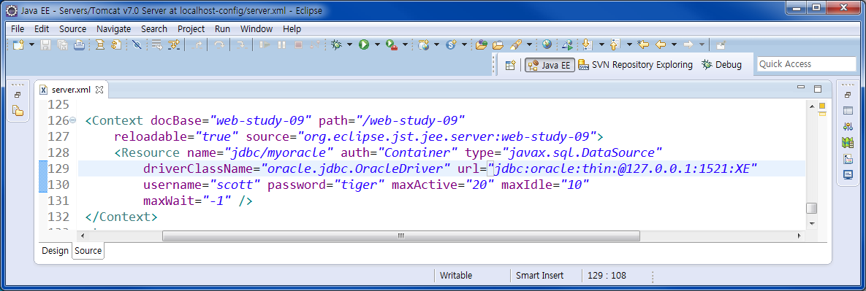
XE로 변경

Slide 7
게시글 목록
게시글 목록
BoardListServlet
게시글 쓰기 폼
BoardWriteServlet
BoardDAO
게시글
게시글 번호
board
게시글 쓰기
BoardWriteServlet
게시글 상세보기
boardViewServlet
게시글 번호
게시글 수정 폼
BoardModifyServlet
게시글 번호
게시글 삭제
BoardDeleteServlet
게시글
게시글 수정
BoardModifyServlet

Slide 8
홈 페이지
index.jsp
DAO객체.userCheck
로그인 처리
LoginServelt.java
메인 페이지
main.jsp
MemberDAO
로그인 페이지
login.jsp
로그인 처리
LogoutServelt.java
member
로그인 처리
JoinServelt.java
회원 가입 페이지
join.jsp

Slide 9
홈 페이지
index.jsp
MemberDAO
DAO객체.userCheck
member
로그인 처리
LoginServelt.java
메인 페이지
main.jsp
로그인 페이지
login.jsp

Slide 10
홈 페이지
index.jsp
DAO객체.selectBoard
글 목록 처리
BoardListServlet
글 올리기 페이지
글 목록 페이지
글 정보 한 개 BoardVO
글 쓰기 처리
BoardWirteServlet
DAO객체.insertBoard
글번호 num
DAO객체.selectBoardByNum
DAO객체. updateReadcount
글 정보 한 개 얻어오기
BoardViewServlet
BoardDAO
글 상세 내용 보기
board
DAO객체.selectBoardByNum
글번호 num
글번호 num
글 정보 한 개 얻어오기
BoardModifyFormServlet
DAO객체.deleteBoard
글 정보 삭제하기
BoardDeleteServlet
글 수정 폼
DAO객체.updateBoard
글 정보 한 개 BoardVO
글 정보 수정하기
BoardModifyServlet

Slide 11
회원인증 페이지
LoginServelt.java
로그인 페이지에서
회원 정보를 입력한 후
<확인> 버튼을 클릭
회원 인증 성공
로그인 폼
login.jsp
회원 인증 실패
메인 페이지
main.jsp
로그아웃 페이지
logout.jsp
로그아웃

Slide 12
20-1. DAO, DTO
DAO : Data Access Object
DTO : Data Transfer Object
(jsp_20_1_ex1_daotoex)
DAO
데이터 베이스에 접속해서 데이터 추가, 삭제, 수정 등의 작업을 하는 클래스 입니다.
일반적인 JSP 혹은 Servlet 페이지내에 위의 로직을 함께 기술할 수 도 있지만, 유지보수 및 코드의 모듈화를 위해 별도의 DAO클래스를 만들어 사용 합니다.
DTO
DAO클래스를 이용하여 데이터 베이스에서 데이터를 관리할 때 데이터를 일반적인 변수에 할당하여 작업 할 수도 있지만, 해당 데이터의 클래스를 만들어 사용 합니다.
서버
웹브라우저
DataBase
Servlet
JSP
DAO
DTO

Slide 13
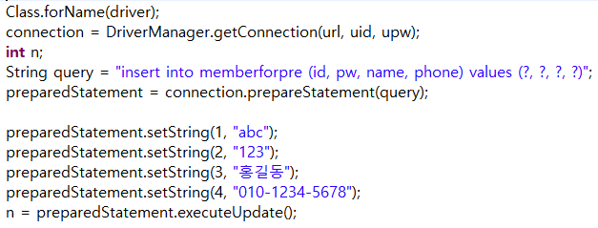
20-2. PreparedStatement객체 살펴보기
SQL문 실행을 위해 Statement객체를 이용 하였습니다. Statement객체의 경우 중복코드가 많아지는 단점이 있습니다. 이러한 단점을 보완한 PreparedStatement객체에 대해서 살펴 봅니다.
(jsp_20_2_ex1_preparedex)

Slide 14
20-3. 커넥션 풀(DBCP)
클라이언트에서 다수의 요청이 발생할 경우 데이터베이스에 부하가 발생하게 됩니다.
이러한 문제를 해결 하기 위해서 커넥션 풀(DataBase Connection Pool)기법을 이용 합니다.
(jsp_20_3_ex1_cpex)
웹브라우저
웹브라우저
서버
(DBCP)
DataBase
웹브라우저
웹브라우저
웹브라우저
웹브라우저

Slide 15
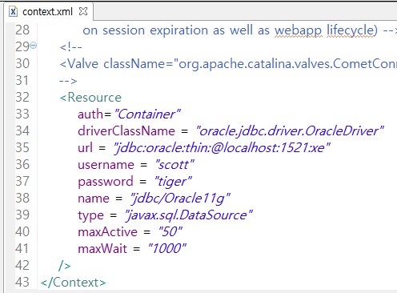


20-3. 커넥션 풀(DBCP)
tomcat컨테이너가 데이터베이스 인증을 하도록 context.xml 파일을 열어 아래의 코드를 추가 합니다.

Slide 16
21-1. 회원 인증 프로그래밍
지금까지 살펴본 JSP 및 Servlet관련 기능들을 가지고 회원 인증 프로그래밍을 만들어 봅니다.
(jsp_21_1_ex1_memberex)
전체적인 흐름도
회원 정보 수정
modify.jsp
회원 정보 update
modifyOk.jsp
로그인
login.jsp
회원 인증loginOk.jsp
메인
main.jsp
로그아웃
logOut.jsp
회원 가입
join.jsp
회원 가입 인증
JoinOk.jsp
DAO
MemberDao

